Slide 1
Anfrage an SoNIH (Benutzersicht)
Allgemeine Form einer Anfrage an SoNIH
Beispiel einer Anfrage
Beschreibung der Bestandteile einer SoNIH-URL:
“prot://” Internet-Protokoll
“deployment.path” Internet-Adresse auf laufenden SoNIH
“sonih_package” Name des SoNIH-Packages
“root_resource” SoNIH-Resource
“provider_id” Wert, welches soziale Netzwerk angesprochen werden soll
prot://deployment.path/sonih_package/root_resource/provider_id
https://localhost/sonih-server/auth/google
Notes:
(3.1) Damit ist das Internet-Protokoll bezeichnet, das zur Übertragung der Nachrichten zwischen SoNIH und Kundenanwendungen verwendet wird. Für Abfrage der Ressourcen wird hier HTTPS vorbeschrieben.
(3.2) Die eindeutige Internet-Adresse auf der SoNIH läuft. Sowohl Domain-Namen als auch IP-Adressen sind hier zulässig. Beim ausführen mit Tomcat und Eclipse ist der Standardwert hier „localhost.“
(3.3) Damit ist der eindeutige Name des SoNIH-Packages bezeichnet in dem Fall, wenn der unterliegende Servlet Container mehrere Servlets gleichzeitig am laufen hat. Als Standardwert wird hier der Name der .war-Datei, die von Maven erstellt wird, verwendet – „sonih-server“.
(3.4) Damit ist eine SoNIH-Ressource bezeichnet. Diese unterstützt dann einige oder alle der Standard-HTTP-Aufrufe: POST, GET, PUT und DELETE. Beispielswerte hier sind „auth“ und „userinfo“
(3.5) Die explizite Vorgabe eines spezifischen Providers in der URI ist nicht immer notwendig, aber wenn vorhanden bestimmt dieser Wert welches soziales Netzwerk angesprochen werden soll

Slide 2
REST API – Zusammensetzung einer URL
https://localhost/sonih-server/restapi/userinfo/google
sonih-server web.xml
<web-app id="sonih-server" version="3.0"…>
<display-name>sonih-server</display-name>
…
<servlet-mapping>
<servlet-name>…</servlet-name>
<url-pattern>/restapi/*</url-pattern>
</servlet-mapping>
</web-app>
Tomcat v7.0 Server server.xml
...
<Host name="localhost" ...>
...
<Alias>servername</Alias>
...
</Host>
sonih-server UserInfoResource.java
@Path("userinfo")
public class UserInfoResource {
@GET
@Path("google")
@Produces("application/json")
public UserInfoModel getUserinfo( …) throws IOException {
// …
}
}

Slide 3
REST Kunden – API (Betreibersicht)
Allgemeine Form einer SoNIH-URL:
Beispiel einer Basis-URL von SoNIH
Bestandteile einer SoNIH-URL:
“:port” Angabe einer Portnummer
“restapi” Wert aus dem Deployment Descriptor web.xml
“parameter_name” u. Optionale benannte Parameter
“parameter_value”
prot://deployment.path[:port][/sonih_package]/restapi/root_resource[/provider_id[?parameter_name_1=parameter_value_1[&parameter_name_2=parameter_value_2[&…[&parameter_name_n=paramter_value_n]…]]]]
https://localhost/sonih-server/restapi/auth/google
Notes:
(1) Die Zentralstelle zur Kommunikation mit dem Demonstrator ist die bereitgestellte REST API. Diese definiert eine erweiterbare Sammlung von Ressourcen, die traditionelle HTTP Aufrufe unterstützen.
(2) Dabei bilden die Parameter „prot://“, „deployment_path“, „:port“, „sonih-package“ und „restapi“ eine Basis-URL, die über alle Anfragen identisch bleibt. Die Basis-URL in diesem Fall ist “https://localhost/sonih-server/restapi”.
(3) Hauptbestandteile der URL
(3.1) Die Angabe einer Portnummer ist optional, Standardwert ist 443 für HTTPS.
(3.2) Dieser Wert stammt aus dem Deployment Descriptor web.xml und assoziiert sämtliche Aufrufe mit dem darin definierten Servlet. Man kann den durch „/*“ ersetzen und dann entfällt er aus der URL.
(3.3) Optionale benannte Parameter mit entsprechenden Werten, die an beliebigen Anfragen angehängt werden können

Slide 4
Kritik an einer SoNIH-Config Web App
KIT-Smart-Campus
Web App
Idee: SoNIH bietet keine grafische Oberfläche oder dergleichen für eine Konfiguration bzw. Verwaltung an.
Umsetzung: Eine grafische Web-Oberfläche, die die Konfigurationsdatei von SoNIH bearbeitet
Smart-Campus
Service
Authentication
Service
SoNIH-Config
Web App
google_client_id=
google_client_secret=
google_redirect_uri=urn:ietf:wg:oauth:2.0:oob
google_scopes=https://www.googleapis.com/auth/userinfo.profile
facebook_client_id=
facebook_client_secret=
...
SoNIH
Service Provider (Google)
Notes:
(1) ...

Slide 5
Kritik an einer SoNIH-Config Web App
„HardCoded“ - Parametriken die fest in Codezeilen eingebetet sind
Richtig: diese Parameter über eine von Außen zugängliche Schnittstelle zu steuern. Z.B. durch eine Datenbank oder ein Konfigurationsdatei
Implementierung einer Oberfläche wäre “overkill”
Eine Oberfläche würde das Selbe wie ein Texteditor machen -> die Konfigurationsdatei bearbeiten
Erweiterungen bzw. Veränderungen haben zur Folge, dass auch die Oberfläche mitverändert werden muss
Zeitaufwendig
Konfigurationsdateien werden erst benutzerfreundlich durch eine gute Dokumentation

Slide 6
Kritik an einer SoNIH-Config Web App – Verantwortung über die Konfigurationsdatei
Wer bearbeitet die Konfiguration von SoNIH?
Der Betreiber
Nicht die Benutzer (die Entwickler der Kundenanwendung)
Unterschiedliche Benutzer bearbeiten eine Konfigurationsdatei
Die Folge: Konflikte unter den Benutzern
Server 1
Kunden-anwendung 1
SoNIH
Kunden-anwendung 2
SoNIH REST-API
Kunden-anwendung 3

Slide 7
Anwendungsfall für eine grafische Oberfläche
KIT-Smart-Campus
Web App
ConsumerIAM Service:
Grafische Oberfläche zur Auswahl des Service Provider
Benutzer kann selber entscheiden, bei welchem Service Provider er eine bestimmte Funktionalität in Anspruch nimmt
ConsumerIAM Service entscheidet das logische Vorgehen, wo benötigte Informationen besorgt werden
SoNIH zu flexibel, Entscheidung liegt an der Implementierung des ConsumerIAM Service
Was
Smart-Campus
Service
…
ConsumerIAM
Service
Wo
SoNIH
Wie
Service Provider (Google)
…

Slide 8
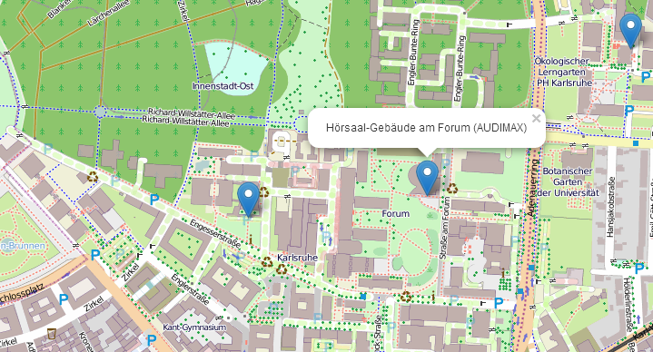

SoNIH und KIT-Smart-Campus – Anwendungfall: Deadline Reminder
Deadline Reminder: ruft periodisch die Google Tasks API auf und benachrichtigt den Benutzer falls Deadlines/Termine bevorstehen
Benutzer können Veranstaltungen über den SoNIH Deadline Reminder „merken“ und werden benachrichtigt, wenn diese bevorstehen
SoNIH
Resolve
Task
Deadline
Reminder
<<extend>>
Google
(Tasks/Calendar)
Notify
User
<<include>>
Get next pending task
<<include>>
Get all Tasks
Suche POI
Karriermesse
22.1.2014
um 11 Uhr
POI-Kategorien
o Gebäude
o Mensen
o Veranstaltung
Notes:
(1) ...

Slide 9
Anwendungsfalldiagramm: Deadline Reminder mit Kit-Smart-Campus
KIT-Smart-Campus-Anwendung
POI auswählen
und anzeigen
<<Actor>>
CampusResource
Service
Campusplan
nutzen
(InfoService)
POI vormerken
<<Actor>>
SoNIH
(DeadLine Reminder)
Benutzer
<<include>>
Privaten POI
bearbeiten
Campusplan
navigieren und anzeigen
<<Actor>>
MapService
Route ermitteln (RouteService)
<<Actor>>
LocationService
KIT- Angehöriger

Slide 10
Anwendungsfall: BigFile Sender
BigFileSender : Speichert große Dateien des Benutzers auf Drobpox, und schickt Verknüpfung zu diesen Dateien an bestimmten Facebook-Kontakten des Benutzers
“Smarte” Diskussionen können über eine Facebook-Gruppe realisiert werden (DiscussionService)
Benutzer möchte eine oder mehrere Dateien an seine Antwort/Post anhängen
Realisiert durch eine Verlinkung der Dateien von Dropbox
SoNIH
BigFile
Sender
Share File
<<include>>
Post Message
Facebook
(Messages/Timeline)
Store
File
Dropbox
(Shares/Media)

Slide 11
Anwendungsfalldiagramm: BigFile Sender mit Kit-Smart-Campus
KIT-Smart-Campus-Anwendung
Arbeitsgruppe
bilden
<<Actor>>
SensorService
KIT- Angehöriger
Arbeitsplatz suchen und reservieren
(WorkplaceService)
<<include>>
<<Actor>>
ELearningService
An einer Arbeitsgruppe teilnehmen
<<Actor>>
SocialNetwork Service
Diskussion führen
(DiscussionService)
Diskussionsbeitrag
bearbeiten
Datei anhängen durch eine Verlinkung
<<Actor>>
SoNIH BigFile Sender

Slide 12
Anwendungsfall: Social Backup
Social Backup : Sammelt Profilinformationen des Benutzers von verschiedenen Social Networks, serializiert diese und legt sie versioniert auf Dropbox. Der Benutzer kann Rollbacks einspielen.
Bestimmte Profilinformation eines Benutzers bzw. einer Person bei Kit-Smart-Campus “präsentieren”
Z.B. bei Vorstellung der Institut-Mitarbeiter
SoNIH
Get all
Social Data
<<extend>>
Get all Messages
Facebook
(Messages/Timeline)
Social
Backup
<<extend>>
Get all Files
Dropbox
(Shares/Media)
Store
File

Slide 13
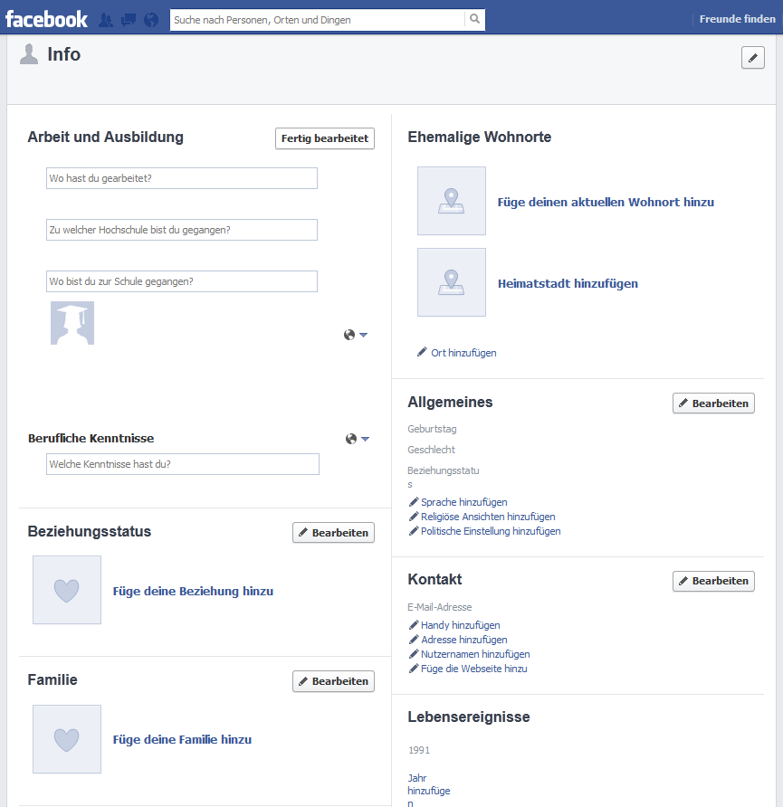
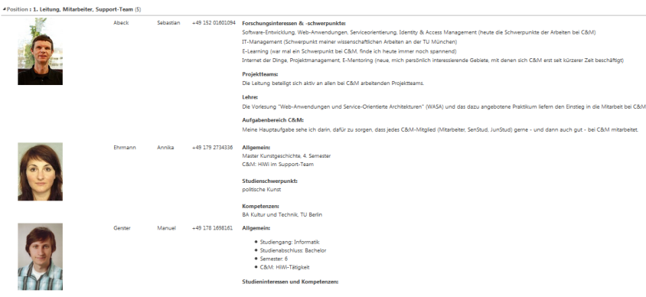
Einsetzungs-Beispiel von Social Backup
Informationen aus meinem Facebook-Profil zugreifen um den Benutzer z.B. im Kit-Smart-Campus zu präsentieren

Slide 14
Weitere Einsatzmöglichkeiten von Social Backup in KIT-Smart-Campus
KIT-Smart-Campus
Web App
Social Backup benutzt indirekt den Anwendungsfall BigFile Sender
Beide speichern Daten auf Dropbox
ConsumerIAM Service sammelt Profilinformation von Benutzer um Inkonsistenz zu vermeiden
Smart-Campus
Service
…
ConsumerIAM
Service
SoNIH
Service Provider (Google)
…

